Slide 1
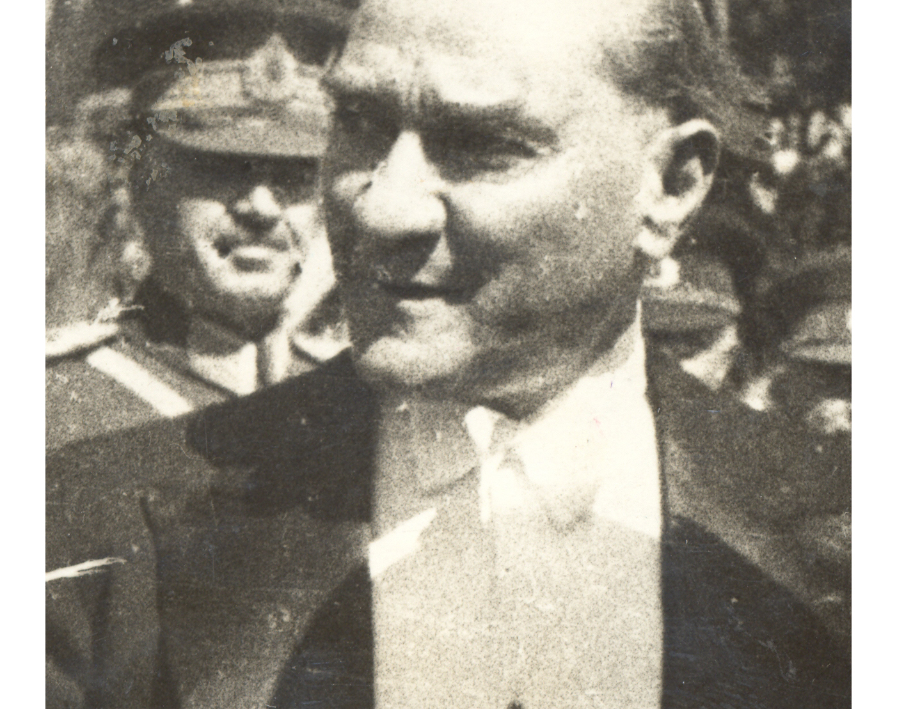
ATATÜRK İLKELERİ VE İNKIlâP TARİHİ I
4.HAFTA: XX. YÜZYIL BAŞLARINDA OSMANLI DEVLETİ

Slide 2
İÇİNDEKİLER
A. İSTİBDAD DÖNEMİ
B. İTTİHAT TERAKKİ VE II. MEŞRUTİYET
C. FİKİR AKIMLARI
D. TRABLUSGARP SAVAŞI
E. BALKAN SAVAŞLARI

Slide 3
XX. YÜZYIL BAŞLARINDA OSMANLI DEVLETİ
1861-1876 arasında Osmanlı tahtında bulunan Sultan Abdülaziz’in tahttan indirilerek öldürülmesi üzerine, V. Murat tahtta çıkmış, üç ayın sonunda sağlık sorunları sebebiyle azledilmiştir.
Meşrutiyeti ilan edeceği taahhüdünde bulunan II. Abdülhamit 1876 yılında devletin başına geçmiştir.
23 Aralık 1876 tarihinde Meşrutiyet ilan edilmesine rağmen, 1877-1878 Osmanlı –Rus Savaşı gerekçe gösterilerek Meclis feshedilmiş, böylece I. Meşrutiyet dönemi sona ermiştir.

Slide 4
A. İSTİBDAD DÖNEMİ
I. Meşrutiyet ile II. Meşrutiyet arasındaki sürece İstibdad Dönemi denilmektedir.
Otuz yıl boyunca devam eden bu süreçte;
Otoriter bir rejim hakim olmuştur.
İstihbarat faaliyetleri başlamıştır. (Jurnalcilik)
Meşrutiyet rejimini isteyen aydın gruba ciddi bir baskı uygulanmıştır.
Basına yoğun bir sansür uygulanmıştır.
Osmanlı Devleti ve Almanya arasında yakınlaşma yaşanmıştır.
Çok sayıda okul açılmıştır.

Slide 5
Abdülhamit rejimine karşı bir kısım Osmanlı aydını İttihad-ı Osmani Cemiyetinde gizli bir şekilde örgütlenmeye başlamıştır.
Cemiyet, gizli bir fikir kulübü olarak Askeri Tıbbiyeli bazı öğrenciler tarafından 1889 yılında kurulmuştur.
Cemiyetin kurucuları, İbrahim Temo, İshak Sukuti, Mehmet Reşit, Hüseyinzade Ali ve Abdullah Cevdet’tir.
Cemiyetin kurulma amacı, meşrutiyet rejiminin ve parlamenter sistemin yeniden ilan edilmesidir.
Not: İttihad-ı Osmani Cemiyeti, İttihat ve Terakki Cemiyeti’nin ilk aşamasını oluşturmaktadır.

Slide 6
İttihad-ı Osmani Cemiyeti, kuruluşundan kısa bir süre sonra Harbiye, Mülkiye gibi yüksekokullarda ve önemli merkezlerde yayılmıştır.
Cemiyetin hızla yayılmasından rahatsızlık duyan İstibdad rejimi üyeleri takip altına almış, bazılarını tutuklamıştır.
Bu sebeple, bir çok üye, ülke dışına kaçarak Jön Türklerle temas kurmuştur.
Yurtdışı örgütlenmesini gerçekleştirdikten sonra İttihat ve Terakki Cemiyeti olarak isim değiştirmişlerdir.

Slide 7
B. İTTİHAT TERAKKİ VE II. MEŞRUTİYET
İttihad-ı Osmani Cemiyeti üyeleri Avrupa’ya geldikten sonra burada Jön Türklerle bağlantı kurmuşlardır.
Sonrasında, cemiyetin ismini değiştirerek Osmanlı İttihat ve Terakki Cemiyeti adını almışlardır.
Cemiyet, kısa sürede Paris, Cenevre, Kahire ve Osmanlı topraklarında örgütlenmeye başlamıştır.

Slide 8
1902 yılında Paris’te toplanan Jön Türk Kongresi’nde Osmanlı rejiminin değişmesi konusunda farklı iki görüş ortaya çıkmıştır.
Prens Sabahattin adem-i merkeziyetçi bir yönetimi savunurken, Ahmet Rıza pozitivizmi gündeme getirmiştir.
1906 yılında Selanik’te kurulan «Osmanlı Hürriyet Cemiyeti», 1907 yılında İttihat ve Terakki Cemiyeti ile birleşmiştir.
Not: Osmanlı Hürriyet Cemiyeti’ne üye birçok yüksek rütbeli Osmanlı subayı İttihat ve Terakki Cemiyeti’ne katılmıştır.

Slide 9
Bu birleşmeden güçlenerek çıkan İttihat ve Terakki Cemiyeti faaliyetlerini hızlandırmıştır.
İttihat ve Terakki Cemiyeti’nin örgütlendikten kısa süre sonra gerçekleştirmek istediği hedefleri şunlardır:
Meşrutiyet ve anayasanın yeniden uygulanması
Tüm Osmanlı tebaasına anayasal haklar verilmesi suretiyle yönetimde söz sahibi olunması
Devletin parçalanmasının önlenmesi

Slide 10
Bu gelişmelerin yaşandığı sırada, Reval’de İngiltere ve Rusya bir görüşme gerçekleştirmiştir. (1908)
Burada, İngiltere ve Rusya, Makedonya’nın Osmanlı’dan ayrılması konusunda görüş birliğine varmışlardır.
İttihat ve Terakki Cemiyeti, Reval ‘den gelen haberler üzerine yayınladığı bildiride, II. Abdülhamit’i şiddetle eleştirmiştir.
Bunun üzerine, Makedonya’daki İttihatçı subaylar Manastır dağına çıkarak Abdülhamit yönetimine karşı ayaklanmıştır.
Not: Makedonya’da ayaklanan subaylar içinde Enver ve Niyazi Beyler bulunmaktadır.

Slide 11
Makedonya’daki gelişmeler sebebiyle ülkedeki ayaklanmaların artışından endişe duyan II. Abdülhamit, 23 Temmuz 1908’de meşrutiyeti yeniden ilan etmiştir.
II. Meşrutiyet’in ilanı ile seçim çalışmaları hızla başlamıştır.
Seçime İttihat ve Terakki Partisi ile o dönemde kurulan birçok parti katılmıştır.
26 Kasım 1908’de yapılan seçim sonucunda İttihat ve Terakki, mecliste 289 sandalyenin 288’ini kazanmıştır.

Slide 12
II. Meşrutiyet döneminin en önemli gelişmesi, dernek ve partilerin kurulmasına anayasal olarak izin verilmesiyle ilk kez çok partili hayata geçilmesidir.
1909’da Kanun-ı Esasi’de yapılan değişikliklere göre padişahın yetkileri sınırlandırılmıştır.
Meclisin yetkileri ve etkinliği arttırılmıştır.
Not: Osmanlı’da çok partili hayata geçilmesiyle İttihat ve Terakki Fırkasının yanı sıra Ahrar Fırkası, Hürriyet ve İtilaf Fırkası gibi partiler kurulmuştur.

Slide 13
İttihat ve Terakki, seçimlerden sonra hükümet kurma hakkı olduğu halde bocalama süreci yaşayarak dışarıdan denetim yöntemini tercih etmiştir.
Meşrutiyet’in ilanından sonra İstanbul’da rejim aleyhtarı bir ayaklanma başlamıştır. (13 Nisan 1909)
«31 Mart Olayı» olarak tarihe geçen ayaklanma giderek büyümüştür.
Not: İttihat ve Terakki, Meşrutiyet’in ilanı öncesi gizli bir örgüt olduğundan dağınık, genç ve tecrübesiz bir kadroya sahiptir. Bu nedenle doğrudan hükümet kurmayı tercih etmemişlerdir.

Slide 14
II. Abdülhamit, Şeriat talebi ile ortaya çıkan isyanı bastırma konusunda yetersiz kalmıştır.
Rejimi korumak üzere, İttihatçılar tarafından oluşturulan Hareket Ordusu isyanı bastırmıştır.
İttihatçılar, II. Abdülhamit’i isyan esnasında isyana destek verdiği ve isyanı engellemediği iddiasıyla tahttan indirmişlerdir.
II. Abdülhamit’in yerine V. Mehmet Reşat tahta çıkarılmıştır.
Not: V. Mehmet Reşat, İttihatçıların gölgesinde kalmış, bu süreçte yetki İttihatçıların elinde olmuştur.

Slide 15
II. Meşrutiyet’in ilan edildiği süreçte Osmanlı’da önemli gelişmeler söz konusu olmuştur:
Bulgaristan bağımsızlığını ilan etmiştir.(1908)
Avusturya, Bosna-Hersek’i ilhak etmiştir.
Girit, Yunanistan’a katıldığını duyurmuştur.
Bu gelişmeler, Osmanlı birliği düşüncesinin yürütülemeyeceğini göstermiştir.

Slide 16
C. FİKİR AKIMLARI
II. Meşrutiyet dönemi, fikirsel özgürlüğün gelişmesine olanak sağlamıştır.
XX. yy. başlarında Osmanlı Devleti parçalanma tehlikesiyle karşı karşıya kalmıştır.
Bu sırada, devleti kurtarmak üzere farklı görüşler ileri sürülmüştür.

Slide 17
Osmanlıcılık
Osmanlıcılık, imparatorluk dahilindeki tüm tebaayı «Osmanlı Milleti» olarak kabul eden görüştür.
Bu fikre göre, tüm unsurları imparatorluk ideali çevresinde birleştirerek imparatorluğun çıkarları doğrultusunda hareket edilmesi hedeflenmiştir.
Milliyetçilik akımından etkilenen unsurların Osmanlı’dan ayrılması ve Avrupa’nın müdahalesine karşı çıkmak amacıyla Osmanlıcılık fikri gündeme gelmiştir.

Slide 18
Osmanlıcılık düşüncesi, siyasi bir fikir olarak Genç Osmanlılar tarafından oluşturulmuştur.
II. Mahmut ve Tanzimat dönemlerinde Osmanlıcılık görüşü adı konmamış bir şekilde ortaya çıkmıştır.
Tanzimat ve Islahat Fermanları, Kanun-ı Esasi ve Meşrutiyet rejimi bu fikir çevresinde gelişmiştir.
Balkan Savaşları esnasında da bu politika iflas etmiştir.

Slide 19
İslamcılık
Osmanlı’dan kopuşların devam etmesi sebebiyle Osmanlıcılık idealinin bütünlüğü sağlamaya yetmediği görülmüştür.
Devletin yıkılışına kadar resmi söylem Osmanlıcılık olmasına rağmen Müslüman unsurları bir arada tutmak amacıyla İslamcılık görüşü ortaya çıkmıştır.
II. Abdülhamit döneminde ön plana çıkan görüş, «Osmanlı Milleti» düşüncesinin yerine «İslam Ümmeti» fikrine savunmuştur.
İslamcılık düşüncesi, Osmanlı birliğini sağlamaya yetmemiştir.

Slide 20
Türkçülük ve Turancılık Balkan Savaşları sonrası İttihatçılar arasında yaygınlaşan Türkçülük fikri, dışa dönük ve içe dönük olarak iki boyutludur.
Dışa Dönük Türkçülük
İçe Dönük Türkçülük
Balkanların kaybedilmesinden sonra Osmanlı’yı eski gücüne kavuşturma idealine dayalıdır.
Rus işgalindeki Türkleri kurtararak tüm Türkleri birleştirme amacındadırlar.
Bu fikre TURANCILIK adını verilmiştir.
Not: Enver Paşa, Sarıkamış Harekatını Turancılık fikri doğrultusunda gerçekleştirmiştir. Ancak, başarılı olamamıştır.
Türklük bilincini geliştirerek, dil, tarih, kültür alanında bilinçlenmek hedeflenmiştir.
Milli İktisat politikası, Milli Mücadele bu ideale göre şekillenmiştir.
Not: Türkçülük fikri, yeni Türk devletinin kurulmasında etkili olmuştur.

Slide 21
Batıcılık
Osmanlı’da Batılılaşma fikri, Lale Devri’nden itibaren başlamıştır.
Ancak, Batılılaşmanın nasıl olacağı ile ilgili farklı görüşler ortaya konulmuştur.
Batının bilim ve teknolojisinden faydalanılmasını savunan görüşün yanı sıra, tamamıyla batılılaşma fikrine sahip olan görüşler de vardır.
Osmanlı’da XIX. yüzyılda batılılaşma fikri hız kazanmıştır.
Bu süreçte, batılılaşma fikri yapılanları yetersiz bulanlar ve Batı karşıtı olanlar tarafından sıkça eleştirilmiştir.

Slide 22
D. TRABLUSGARP SAVAŞI
İtalya, Eylül 1911’de Trablusgarp’ı işgal etmiştir. Bu durumun ortaya çıkmasının nedenleri şunlardır:
İtalya’nın siyasi birliğini geç tamamlayıp hammadde arayışına geçmesi,
Osmanlı Devleti’nin Trablusgarp’ı koruyacak gücünün olmaması,
İtalya Trablusgarp’a doğru ilerlerken İngiltere ve Fransa’nın sessiz kalması,
İtalya’nın Osmanlı Devleti’ne verdiği ültimatomların Osmanlı Devleti tarafından geri çevrilmesi,

Slide 23
İşgalin başlaması üzerine Enver Paşa, Mustafa Kemal, Süleyman Askeri, Fethi Bey gibi gönüllü subaylar Trablusgarp’a gönderilmiştir.
Mustafa Kemal’in Derne ve Tobruk’ ta, Enver Paşa’nın Bingazi’de başarılar elde etmesi üzerine, İtalya, Osmanlı Devleti’ni zorlamak adına Rodos ve On İki Adayı işgal etmiştir.
Bu esnada, Balkan Savaşları çıkınca Osmanlı mecburen barış yapmak zorunda kalmıştır.

Slide 24
İtalya ve Osmanlı arasında 18 Ekim 1912 tarihinde Uşi (Ouchy) Antlaşması imzalanmıştır.
Buna göre;
Trablusgarp ve Bingazi İtalya’ya bırakılmıştır.
Rodos ve On İki Ada geçici olarak (Balkan savaşları bitene kadar) İtalya’ya bırakılmıştır.
Not: Osmanlı Devleti, Kuzey Afrika’daki son toprağını kaybetmiştir.

Slide 25
E. BALKAN SAVAŞLARI (1912-1913)
I. BALKAN SAVAŞI
I. Balkan Savaşı’nın patlak vermesinde etkili olan unsurlar şunlardır:
Fransız İhtilali’nin yaymış olduğu milliyetçilik akımının etkisi,
Rusya’nın Panislavzm düşüncesinden dolayı Balkan ülkelerine destek vermesi,
Osmanlıların Balkanlardan çıkarılmak istenmesi,
Rusya’nın desteği ile Bulgaristan, Yunanistan, Sırbistan ve Karadağ ittifak kurması,

Slide 26
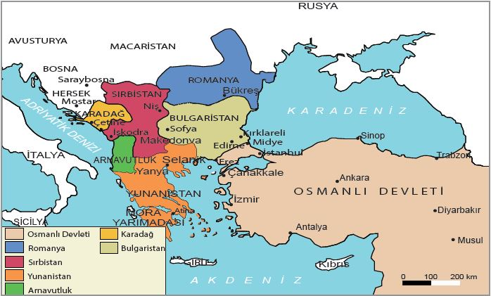

Slide 27
Osmanlı Devleti yenilmiş, Londra Antlaşması imzalanmıştır.
Bu antlaşmaya göre;
Midye-Enez çizgisinin batı kısmı hariç bütün Balkan toprakları Osmanlı’nın elinden çıkmıştır.
Yunanistan, Selanik, Makedonya’nın bir kısmı ve Girit’i almıştır.
Bulgaristan, Dedeağaç, Kırklareli, Kavala ve Edirne’yi almıştır.
Not: Arnavutluk fırsattan yararlanıp bağımsızlığını ilan etmiştir.

Slide 28
Bab-ı Ali Baskını (23 Ocak 1913)
Enver Paşa’nın başını çektiği bir grup İttihatçı, I. Balkan Savaşı yenilgisinden Kamil Paşa Hükümetini sorumlu tutarak Bab-ı Ali’ye baskın düzenlemiştir.
Baskın sırasında Kamil Paşa istifaya zorlanmıştır.
Kamil Paşa’nın istifası sonrası, İttihatçılar Mahmut Şevket Paşa’nın yeni hükümeti kurması için Sultan Reşat’a isteklerini bildirmişlerdir.
Mahmut Şevket Paşa Hükümeti’nin kurulmasıyla İttihatçılar, I. Dünya Savaşı sonuna kadar iktidarı ele almışlardır.

Slide 29
II. BALKAN SAVAŞI
I. Balkan Savaşı sonrasında toplanan Londra Konferansında, Osmanlı’dan alınan toprakların paylaşımı noktasında Balkan devletleri arasında anlaşmazlık çıkmıştır.
Daha fazla toprak aldığı iddiasıyla Bulgaristan’a karşı Yunanistan, Sırbistan ve Romanya ittifak oluşturmuştur.
II. Balkan Savaşı’nın patlak vermesi üzerine Osmanlı Devleti durumu fırsat bilerek kaybettiği toprakları almak üzere savaşa dahil olmuştur.

Slide 30
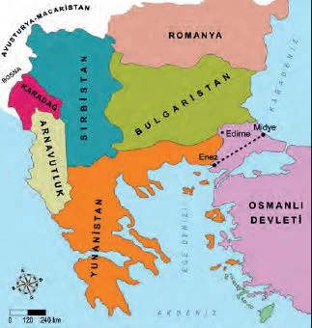
Edirne ve Kırklareli Osmanlı tarafından geri alınmıştır.
Bulgaristan savaşı kaybederek büyük bir hezimet yaşamıştır.
Balkan devletleri, 10 Ağustos 1913’te Bükreş Antlaşması’nı imzalamış, savaş sona ermiştir.

Slide 31
II. Balkan Savaşı sonunda Osmanlı Devleti Bulgaristan ile 1913 tarihli İstanbul Antlaşması’nı, Yunanistan ile Atina Antlaşması’nı, Sırbistan ile 1914 tarihli İstanbul Antlaşması’nı imzalamıştır.
Balkan Savaşları sonucunda Osmanlı Devleti’nin Ege denizi ve Balkan hakimiyeti son bulmuştur.
Osmanlıcılık fikri iflas ederek Türkçülük fikri hızla yayılmaya başlamıştır.

